Slide 1

顺序执行 vs. 乱序执行
香山处理器执行架构深度解析
Notes:
大家好，今天我们将深入探讨处理器设计中的一个核心议题：顺序执行与乱序执行。我们将以开源的香山处理器为例，深度解析这两种执行架构的原理、价值以及它们如何协同工作，实现性能与正确性的完美平衡。

Slide 2



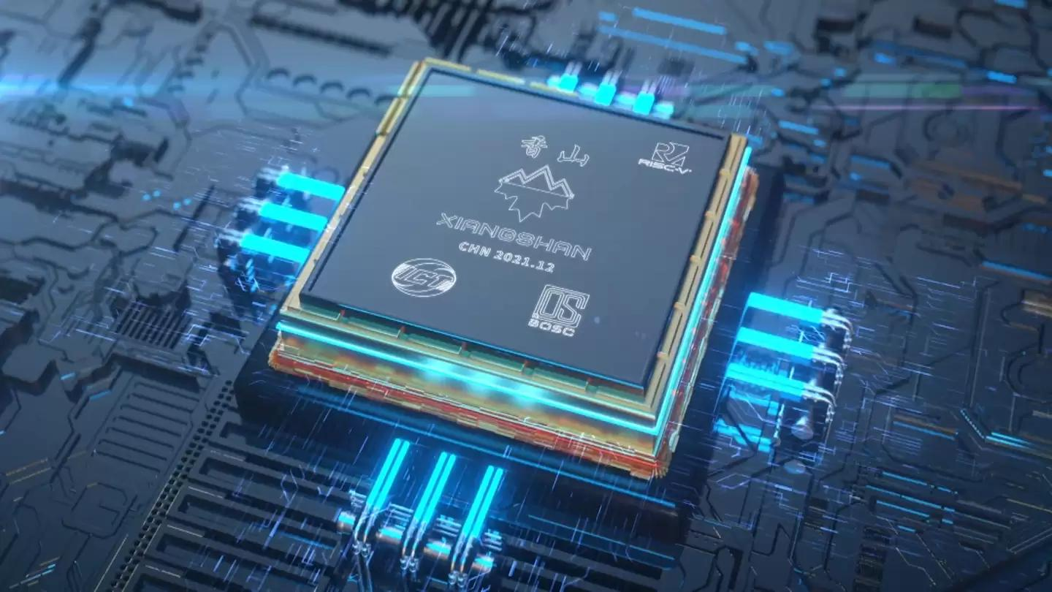
执行架构的核心矛盾：性能与正确性的永恒博弈
在现代处理器设计中，如何在保证程序逻辑正确的前提下，最大限度地挖掘硬件性能，是架构师面临的核心挑战。
顺序执行 (In-order Execution)
乱序执行 (Out-of-order Execution)
严格遵循程序代码的原始顺序执行指令。这是保证程序逻辑正确性最直观、最可靠的方式，但容易因数据依赖等原因导致硬件资源闲置，限制整体性能。
在不改变程序最终语义和结果的前提下，动态调整指令的实际执行顺序，以挖掘指令级并行度，充分利用处理器内部的计算资源。这是高性能处理器的标配，但实现逻辑极其复杂。
✨ 香山处理器的设计哲学
“顺序执行保障正确性，乱序执行提升性能”
Notes:
处理器设计的核心矛盾在于性能与正确性的博弈。顺序执行保证了正确性，但性能有限。乱序执行能大幅提升性能，但实现复杂。香山处理器的设计哲学非常精妙，它通过“顺序执行保障正确性，乱序执行提升性能”的分层协同机制，完美地平衡了这两者。

Slide 3




定义：什么是顺序执行？
定义 · Definition
顺序执行是指处理器严格按照程序计数器（PC）的递增顺序，逐条取指、译码并执行指令的模式。这是处理器最基础的运行逻辑之一。
核心特征 · Core Feature
指令的执行顺序与它们在程序源代码中出现的顺序完全一致，保证了逻辑的线性与直观性，不易产生乱序执行带来的数据依赖错误。
形象比喻 · Analogy
如同按部就班地阅读一本书，从第一页到最后一页，一页一页地往后翻，绝不跳读或乱序阅读，确保了对内容理解的连贯性和完整性。
在香山处理器中的体现 · Implementation
香山在指令处理的取指、译码等关键前端阶段严格遵守顺序执行原则，构成了整个系统稳定运行的基石，也为后续的乱序执行提供了可靠的数据来源。
Notes:
那么，什么是顺序执行呢？简单来说，就是处理器严格按照程序代码的顺序来执行指令，就像我们按顺序看书一样，绝不跳页。这种方式最直观地保证了程序的正确性，是香山处理器稳定运行的基石。

Slide 4
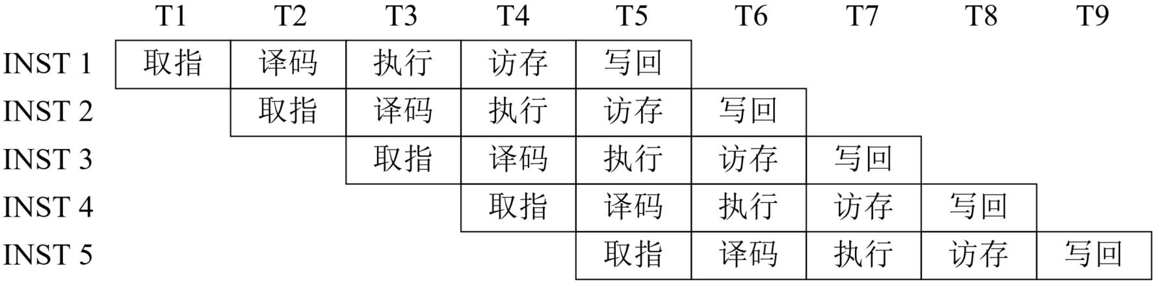
顺序执行的关键阶段：四大环节的严格遵循
01. 前端取指与译码
• 取指单元按PC顺序读取指令流，确保源头有序。 • 译码单元逐一解析指令语义，严格校验，杜绝顺序错乱。
02. 寄存器重命名
• 消除数据冲突的同时，为每条指令保留不可篡改的“程序顺序标记”(Sequence Tag)，维持逻辑序列。
03. 访存指令执行 (Load / Store)
• 严格遵循程序顺序，依次完成虚拟地址计算、缓存(Cache)访问及最终数据回写，保证内存一致性。
04. 结果提交 (Commit)
• 所有指令执行完毕后，必须严格按照程序原始顺序将结果提交(Retire)至处理器的架构状态，确立最终可见性。
Notes:
在香山处理器中，顺序执行体现在多个关键环节。从前端的取指译码，到寄存器重命名，再到访存指令的执行，最后到结果的提交，都严格遵循程序顺序。这保证了整个系统的逻辑正确性。

Slide 5





核心价值与适用场景：稳定压倒一切
核心价值 · Core Values
适用场景 · Use Cases
保障正确性
架构稳定运行的底层基石，消除执行不确定性，确保程序行为完全可预测。
操作系统内核调度
对系统时序与多任务数据一致性有极高要求，是系统稳定性的第一防线。
实时控制程序
工业控制、自动驾驶等场景，要求指令在精确的时间窗口内执行完毕。
简化设计与实现
相比复杂的乱序执行，硬件控制逻辑清晰直观，大幅降低了设计与验证的复杂度。
嵌入式设备驱动
规避因乱序执行引发的硬件寄存器操作错误，防止关键外设异常与系统崩溃。
Notes:
顺序执行的核心价值在于“稳定压倒一切”。它是保障程序正确性的基石，并且硬件设计相对简单。因此，它非常适用于对时序和一致性要求极高的场景，比如操作系统内核、实时控制程序和嵌入式驱动。

Slide 6
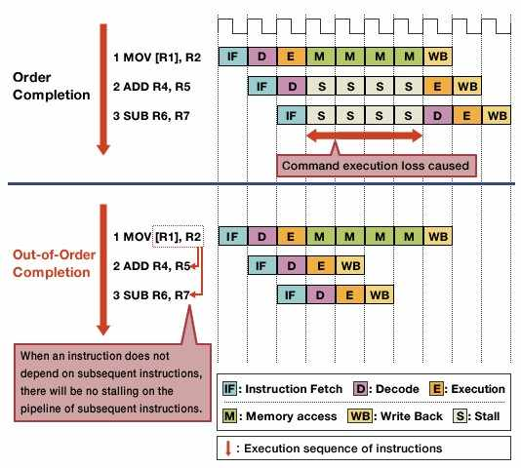



定义：什么是乱序执行？
技术定义
一种允许处理器在遇到数据相关或资源冲突的指令时，跳过该指令，优先执行后续无关指令的优化技术。
核心目标
突破顺序执行的性能瓶颈，充分利用处理器内部的多个执行单元，最大程度挖掘指令级并行性（ILP）。
形象比喻
如同经验丰富的厨师，在等待水烧开的“空闲”时间里，先去切菜、备料，而不是在灶前干等。
在香山处理器中的体现
香山后端采用深度乱序执行架构，通过动态调度指令，充分利用其复杂的超标量执行单元，是实现高性能的核心基石。
Notes:
接下来我们看乱序执行。它允许处理器在遇到需要等待的指令时，先去执行后面不相关的指令，就像一个聪明的厨师，在等水开的时候可以先做别的准备工作。这种技术是突破性能瓶颈的关键，也是香山处理器实现高性能的核心。

Slide 7

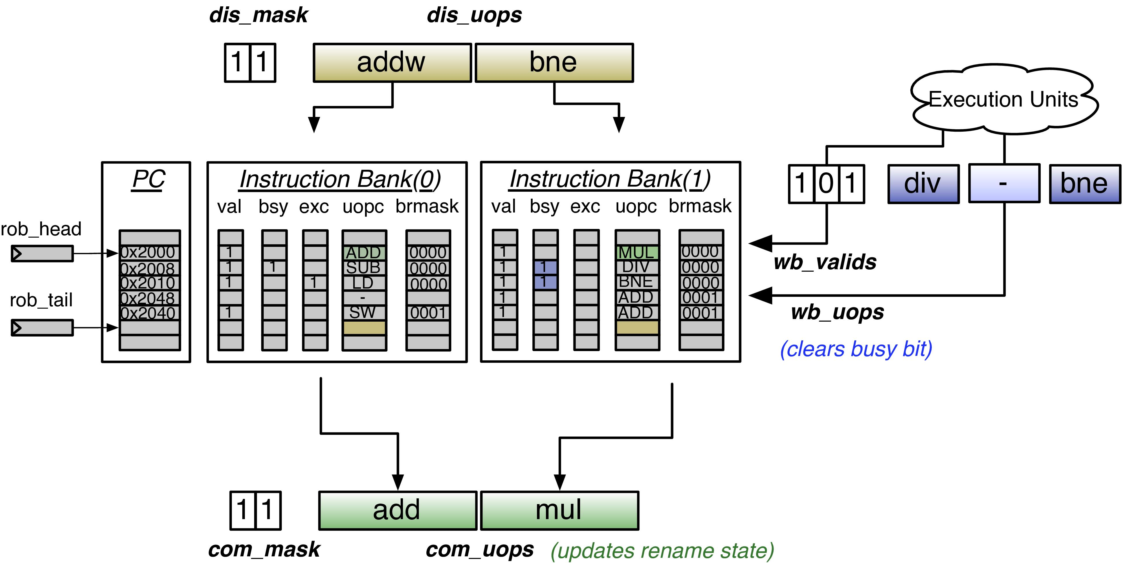


乱序执行的核心机制：三大支柱
01. 指令分发 (Reservation Station - RS)
译码后的指令不直接进入执行单元，而是被送入一个统一的“保留站”作为指令的“等待区”与集中“调度池”，实现指令与执行单元的解耦。
02. 动态调度 (Dynamic Scheduling)
保留站持续监测各指令的操作数就绪状态与功能单元的空闲状态。一旦条件同时满足，便立即将指令发射执行，完全无视其原始程序顺序。
03. 结果暂存与重排 (Re-order Buffer - ROB)
乱序执行的结果先存入ROB中暂存，最终严格按照原始程序顺序从中提交结果，既利用了并行性，又保证了程序语义的正确性。
重排序缓冲区 (ROB) 机制示意
通过引入独立的缓冲区域，实现了处理器内部指令的“乱序执行”与“按序提交”的完美解耦，是保证CPU高性能与正确性的关键一环。
Notes:
乱序执行主要依赖三大支柱：首先，指令被分发到一个叫做“保留站”的地方等待；然后，调度器会动态地将准备好的指令发射到空闲的执行单元；最后，执行结果会先存入“重排序缓冲区”，也就是ROB，确保最终按程序顺序提交，保证正确性。

Slide 8







核心价值与适用场景：释放硬件潜力
核心价值 Core Values
适用场景 Scenarios
提升性能 · Performance
有效掩盖访存延迟（Cache Miss）和长延迟运算（如除法、浮点运算）带来的流水线停顿，保证指令流不间断。
通用计算 (General Computing)
适用于日常办公软件、图形图像处理、网页渲染等具有较高指令级并行性（ILP）的场景。
服务器应用 (Server Applications)
应对互联网服务中高并发、高负载、复杂混合的计算任务，提升系统吞吐量和响应速度。
最大化资源利用率 · Resource Utilization
充分利用处理器的多发射、多执行单元，打破顺序执行的限制，显著提升峰值算力和整体系统吞吐率。
高性能运算 (HPC & AI)
在科学模拟、气象预测、人工智能模型训练等对算力极致渴求的场景下，挖掘硬件极限性能。
Notes:
乱序执行的核心价值在于释放硬件的全部潜力。它能有效掩盖访存延迟和长延迟运算带来的停顿，最大化地利用处理器内部的并行资源。因此，它非常适用于需要高算力的场景，比如通用计算、服务器应用和高性能运算。

Slide 9


顺序执行 vs. 乱序执行：关键特性对比
顺序执行 (In-order)
乱序执行 (Out-of-order)
⚡ 性能：较低，易因数据相关或资源冲突导致流水线停顿，难以挖掘指令级并行性(ILP)。
⚡ 性能：极高，能动态挖掘程序中的指令级并行性(ILP)，有效掩盖访存与分支跳转带来的延迟。
🧩 硬件复杂度：较低，控制逻辑简单直观，不需要复杂的指令调度与重排序硬件结构。
🧩 硬件复杂度：显著较高，需要复杂的保留站(Reservation Station)、重排序缓存(ROB)和动态调度逻辑。
🔋 功耗表现：显著较低，得益于电路规模小、控制逻辑简单，适合对功耗敏感的场景。
🔋 功耗表现：较高，庞大且高频的硬件结构会带来显著的动态功耗开销，对散热要求较高。
🎯 目标与场景：优先保证执行的确定性、正确性与低延迟。主要用于OS内核、实时系统、嵌入式驱动及对功耗有严格限制的终端设备。
🎯 目标与场景：追求极致的单线程性能与高吞吐率。是现代通用处理器、高性能服务器、数据中心计算芯片的主流架构。
Notes:
现在我们来对比一下顺序执行和乱序执行。顺序执行性能较低，但硬件简单、功耗低，主要目标是保证正确性。而乱序执行性能高，但硬件复杂、功耗也高，主要目标是追求极致性能。它们的适用场景也因此截然不同。

Slide 10


香山处理器的协同机制详解：三步实现完美平衡
01 前端严格顺序
02 后端灵活乱序
03 提交恢复顺序
取指、译码阶段保证指令流的正确解析和顺序标记，为后续执行提供准确的“剧本”，确保逻辑起点无误。
执行单元通过动态调度，像一个聪明的导演，灵活调整“剧情”（指令）的上演顺序，最大化利用硬件资源，实现最高效的“演出”。
重排序缓冲区（ROB）扮演“剪辑师”的角色，将乱序执行的“镜头”重新剪辑，按照原始“剧本”顺序输出最终正确的结果。
核心结论：顺序解析 → 乱序执行 → 顺序提交
香山处理器通过这种“顺序-乱序-顺序”的精巧闭环设计，在底层硬件层面完美解决了处理器的高性能需求与程序逻辑正确性之间的矛盾。
Notes:
香山处理器的协同机制非常巧妙。简单来说分三步：第一步，前端严格按顺序处理指令，提供准确的“剧本”；第二步，后端执行单元灵活乱序，像导演一样高效调度；第三步，提交阶段通过ROB恢复顺序，像剪辑师一样保证最终结果正确。这种“顺序-乱序-顺序”的设计，完美平衡了性能与正确性。

Slide 11



总结与启示
核心总结
对开发者的启示
•顺序执行是香山处理器的“压舱石”，筑牢了架构正确性的基础。
•乱序执行是香山处理器的“加速器”，充分释放了硬件性能潜力。
• 二者通过精妙的协同机制，共同构成了香山处理器强大而可靠的执行核心。
• 深入理解香山处理器的执行机制，有助于针对性地编写更高效的代码。
• 在计算密集型或关键代码路径上，应尽量减少指令间的数据依赖，以消除流水线停顿，为处理器的乱序执行引擎创造更多并行挖掘的机会。
Notes:
最后总结一下，顺序执行是香山处理器的“压舱石”，保证了正确性；乱序执行是“加速器”，释放了性能。二者协同工作，构成了强大的执行核心。对于开发者来说，了解这些机制，有助于我们写出更高效的代码，充分发挥香山处理器的性能优势。我的分享到此结束，感谢大家！

